Slide 1

Fachada costera:
salitre, viento y
radiación
Carlos Castro
Ver el OA en pinturasespecializadas.lumbre.lat
Notes:
Objeto de aprendizaje de Lumbre · Carlos Castro
Enlace: https://pinturasespecializadas.lumbre.lat/object/fachada-costera-salitre-viento-y-radiacion

Slide 2
Acerca de este OA · 1 de 2
Objetivo
Explicar cómo actúan la sal marina, la lluvia batiente y la radiación sobre una fachada, y elegir un sistema que proteja sin encerrar la humedad, con un mantenimiento realista.
Descripción
Lección de exposición costera: qué hace la sal, por qué una fachada transpirable no es lo mismo que una sellada y cómo mantener un sistema que funcione más de una temporada.
Autoría: Carlos Castro
Fachada costera: salitre, viento y radiación
2 / 73
Notes:
Enlace al OA: https://pinturasespecializadas.lumbre.lat/object/fachada-costera-salitre-viento-y-radiacion

Slide 3
Acerca de este OA · 2 de 2
Etiquetas: fachada costera · salitre · aerosol marino · humedad · radiación ultravioleta · mantenimiento · el litoral mediterráneo
Fachada costera: salitre, viento y radiación
3 / 73
Notes:
Continuación de «Acerca de este OA» (2 de 2).

Slide 4
Fachada costera: salitre, viento y radiación · 1 de 5
Una comunidad de vecinos pide presupuesto para repintar la fachada del edificio. Está a dos calles del mar, recibe viento del suroeste y tiene manchas verdes en la zona norte, desconchones junto a las cornisas y óxido en las barandillas.
El presidente dice: «Queremos algo que no haya que volver a pintar». Esa frase es el centro de la lección. En costa no existe el «para siempre»: existe un sistema bien elegido, bien aplicado y con un mantenimiento que alguien pueda ejecutar.
Fachada costera: salitre, viento y radiación
4 / 73

Slide 5
Fachada costera: salitre, viento y radiación · 2 de 5
Qué vas a poder hacer al terminar
Explicar cómo actúan la sal marina, la lluvia batiente y la radiación sobre una fachada, y elegir un sistema que proteja sin encerrar la humedad, con un mantenimiento realista.
•
Hecho verificado: consta en la norma, la ficha técnica o la etiqueta citada.
•
Recomendación de buenas prácticas: método de trabajo razonado; no es, por sí solo, una política de Pinturas Especializadas.
Fachada costera: salitre, viento y radiación
5 / 73
Notes:
Continuación de «Fachada costera: salitre, viento y radiación» (2 de 5).

Slide 6
Fachada costera: salitre, viento y radiación · 3 de 5
•
Procedimiento interno pendiente: umbrales, equipos, plazos y responsables que debe confirmar dirección técnica.
•
Supuesto didáctico: las situaciones y cifras marcadas como ficticias sirven para practicar; no son datos de la empresa.
Fachada costera: salitre, viento y radiación
6 / 73
Notes:
Continuación de «Fachada costera: salitre, viento y radiación» (3 de 5).

Slide 7
Fachada costera: salitre, viento y radiación · 4 de 5
Dependencia interna pendiente
Esta lección distingue el método general de las decisiones que corresponden a Pinturas Especializadas. Antes de aplicar un umbral, un importe o una facultad, confirma con dirección: La distancia y la orientación que la empresa considera exposición costera severa, si fija algún criterio interno.
Fachada costera: salitre, viento y radiación
7 / 73
Notes:
Continuación de «Fachada costera: salitre, viento y radiación» (4 de 5).

Slide 8
Fachada costera: salitre, viento y radiación · 5 de 5
Las referencias concretas del catálogo con prestaciones declaradas para aerosol marino. El procedimiento de limpieza y retirada de biofilm, incluidos productos y gestión de aguas. La política de mantenimiento y garantía que se ofrece a comunidades y profesionales.
Fachada costera: salitre, viento y radiación
8 / 73
Notes:
Continuación de «Fachada costera: salitre, viento y radiación» (5 de 5).

Slide 9
1 · Qué cambia cerca del mar · 1 de 3
En la costa, la fachada recibe una mezcla de agentes que se refuerzan entre sí:
Aerosol marino. El viento levanta gotas de agua de mar y las deposita sobre la superficie. Esas gotas llevan sales disueltas, sobre todo cloruros, que quedan en el muro cuando el agua se evapora.
Fachada costera: salitre, viento y radiación
9 / 73

Slide 10
1 · Qué cambia cerca del mar · 2 de 3
Lluvia batiente. La lluvia empujada por el viento entra por fisuras, juntas y remates que una lluvia vertical no alcanzaría. La orientación y la altura cambian por completo la cantidad de agua que recibe cada paño.
Radiación solar. La luz ultravioleta degrada los ligantes de algunas pinturas, provoca tiza superficial y pérdida de color. Las superficies oscuras alcanzan más temperatura y sufren más choque térmico.
Fachada costera: salitre, viento y radiación
10 / 73
Notes:
Continuación de «1 · Qué cambia cerca del mar» (2 de 3).

Slide 11
1 · Qué cambia cerca del mar · 3 de 3
Biofilm. Algas, cianobacterias y hongos encuentran humedad y nutrientes en la suciedad acumulada. Las manchas verdes o negras no siempre son «moho»: pueden ser algas o una mezcla, y vuelven si la humedad sigue.
Viento y arena. La abrasión desgasta la película y la suciedad se incrusta en las zonas rugosas. El viento también decide qué fachada recibe la sal y cuál queda protegida.
Fachada costera: salitre, viento y radiación
11 / 73
Notes:
Continuación de «1 · Qué cambia cerca del mar» (3 de 3).

Slide 12
Actividad 1 · Opción múltiple
Sección: 1 · Qué cambia cerca del mar
¿Qué hace la sal marina cuando el agua que la transportaba se evapora en la fachada?
A) Desaparece con el agua y no deja rastro.
B) Se queda en el muro y puede absorber humedad o cristalizar dentro del material.
C) Solo afecta a las barandillas metálicas, nunca al muro.
D) Alimenta la pintura y mejora la adherencia.
Fachada costera: salitre, viento y radiación
12 / 73
Notes:
Solución: B) Se queda en el muro y puede absorber humedad o cristalizar dentro del material.
Explicación: La sal queda depositada. Muchas sales son higroscópicas: absorben humedad del aire y mantienen el muro húmedo; además, al cristalizar ejercen presión y pueden deshacer el material poroso. También aceleran la corrosión de los metales.
Evidencia: Apartado 1: aerosol marino y sales.
Enlace al OA: https://pinturasespecializadas.lumbre.lat/object/fachada-costera-salitre-viento-y-radiacion

Slide 13
2 · Cuatro ataques que no se suman igual
Los agentes costeros no actúan por separado. Una fachada orientada al viento recibe más sal y más lluvia; una zona sombreada conserva humedad y favorece el biofilm; una cornisa acumula agua y suciedad. Por eso la inspección se hace por zonas y no con una sola etiqueta para todo el edificio.
También hay que separar causa y señal. La mancha verde es una señal de humedad y suciedad; el desconchón es una señal de pérdida de adherencia; el óxido es una señal de corrosión. Ninguna se resuelve solo con un acabado de color. Primero se identifica qué agente está actuando y en qué zona.
Fachada costera: salitre, viento y radiación
13 / 73

Slide 14
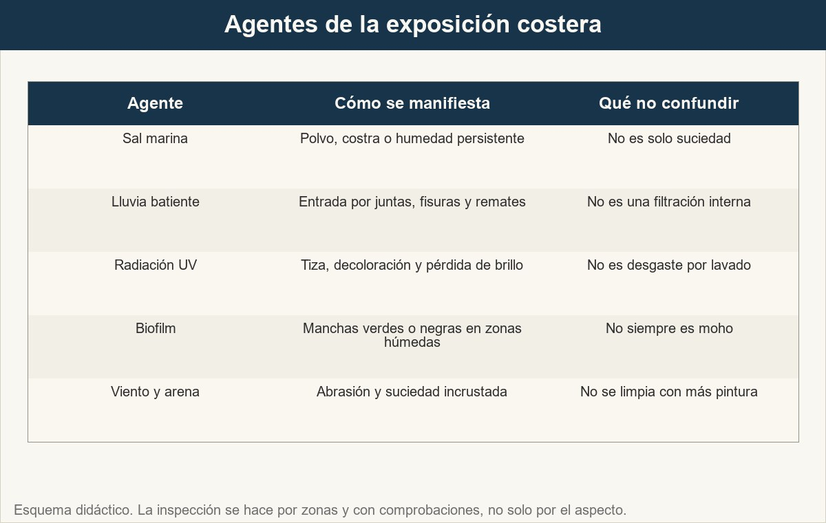
2 · Cuatro ataques que no se suman igual
Cada agente deja una señal distinta; la señal no es la causa.
Ver imagen original en el OA
Notes:
Imagen del OA: assets/fig-2-cuatro-ataques.jpg
Texto alternativo: Matriz de cinco agentes costeros con su manifestación, su efecto y la confusión que conviene evitar.
Pie: Cada agente deja una señal distinta; la señal no es la causa.
Enlace: https://pinturasespecializadas.lumbre.lat/object/fachada-costera-salitre-viento-y-radiacion

Slide 15
Actividad 2 · Clasificar · 1 de 2
Sección: 2 · Cuatro ataques que no se suman igual
Clasifica cada señal según el agente que mejor la explica.
Categorías
• Sal
• Radiación UV
• Biofilm
1. Polvo blanco que reaparece después de un día húmedo.
2. La pintura se aclara y deja un polvo fino al pasar la mano.
3. Manchas verdes en la fachada norte, húmeda y sombreada.
Fachada costera: salitre, viento y radiación
15 / 73
Notes:
Solución: 1. Polvo blanco que reaparece después de un día húmedo. → Sal
2. La pintura se aclara y deja un polvo fino al pasar la mano. → Radiación UV
3. Manchas verdes en la fachada norte, húmeda y sombreada. → Biofilm
4. Costra blanca en el zócalo que vuelve tras limpiarla. → Sal
5. Color desvaído en la zona más castigada por el sol. → Radiación UV
6. Película oscura y resbaladiza junto a una bajante. → Biofilm
Evidencia: Apartado 2: agentes, señales y causas.
Enlace al OA: https://pinturasespecializadas.lumbre.lat/object/fachada-costera-salitre-viento-y-radiacion

Slide 16
Actividad 2 · Clasificar · 2 de 2
4. Costra blanca en el zócalo que vuelve tras limpiarla.
5. Color desvaído en la zona más castigada por el sol.
6. Película oscura y resbaladiza junto a una bajante.
Clasifica cada elemento en una de las categorías.
Fachada costera: salitre, viento y radiación
16 / 73
Notes:
Continuación de «Actividad 2 · Clasificar» (2 de 2).

Slide 17
3 · La sal no se tapa: se controla el agua · 1 de 3
La sal sigue un ciclo: el agua la disuelve, entra en el material poroso, se evapora y la sal cristaliza en la superficie o dentro. Si vuelve a haber agua, la sal se disuelve otra vez y el ciclo continúa. Pintar encima no interrumpe el ciclo: como mucho, lo esconde hasta la siguiente temporada.
Fachada costera: salitre, viento y radiación
17 / 73

Slide 18
3 · La sal no se tapa: se controla el agua · 2 de 3
Qué se puede hacer. Retirar la sal de la superficie con el método que indique el sistema, corregir la fuente de agua —remates, juntas, grietas, filtraciones— y elegir un recubrimiento que no encierre la humedad. En algunos casos, un hidrofugante transpirable reduce la entrada de agua líquida sin cerrar el paso del vapor; en otros, el sistema debe permitir que el muro seque.
Qué no se puede prometer. Que la sal no vuelva si el agua sigue llegando. Que un impermeabilizante filmógeno sobre una pared húmeda resuelva el problema. Que una limpieza agresiva no dañe el soporte.
Fachada costera: salitre, viento y radiación
18 / 73
Notes:
Continuación de «3 · La sal no se tapa: se controla el agua» (2 de 3).

Slide 19
3 · La sal no se tapa: se controla el agua · 3 de 3
La comprobación es sencilla: ¿de dónde viene el agua? Si no hay respuesta, no hay sistema que aguante.
Fachada costera: salitre, viento y radiación
19 / 73
Notes:
Continuación de «3 · La sal no se tapa: se controla el agua» (3 de 3).

Slide 20
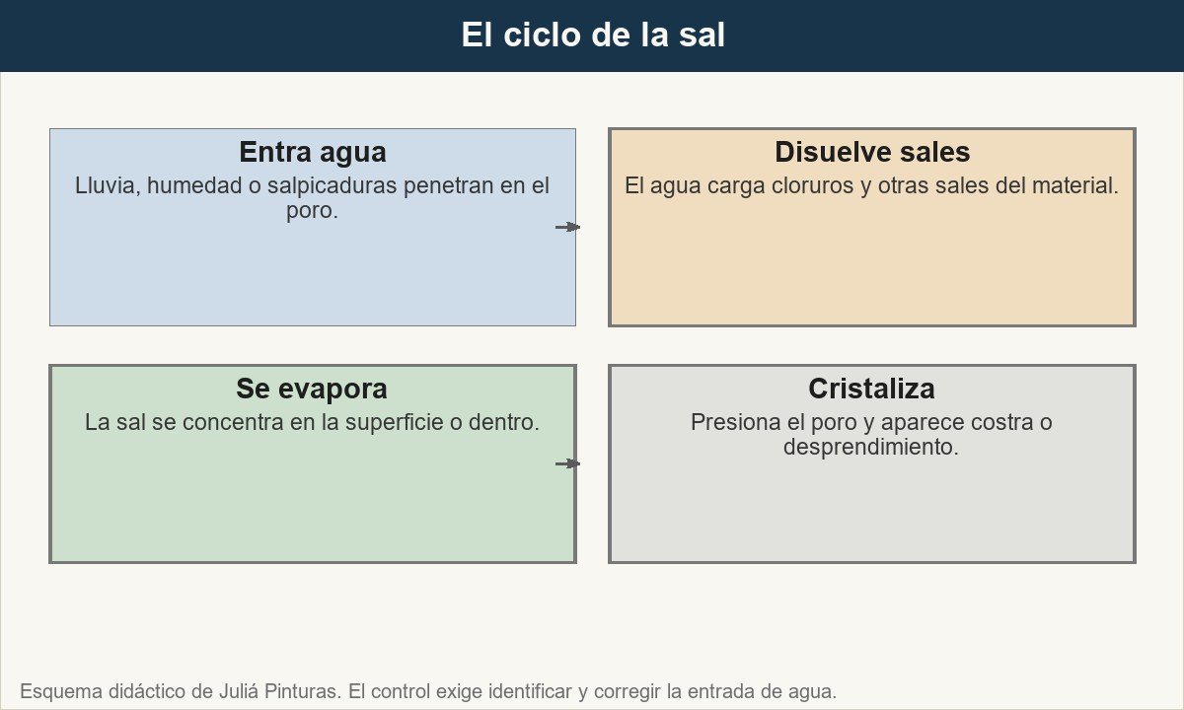
3 · La sal no se tapa: se controla el agua
Si el ciclo sigue, la sal vuelve; el acabado no lo detiene por sí solo.
Ver imagen original en el OA
Notes:
Imagen del OA: assets/fig-3-ciclo-de-la-sal.jpg
Texto alternativo: Flujo de cuatro etapas del ciclo de la sal: entrada de agua, disolución, evaporación y cristalización.
Pie: Si el ciclo sigue, la sal vuelve; el acabado no lo detiene por sí solo.
Enlace: https://pinturasespecializadas.lumbre.lat/object/fachada-costera-salitre-viento-y-radiacion

Slide 21
Sección
3 · La sal no se tapa: se controla el agua · Antes de tratar una fachada salina · Paso 1 de 5
Paso 1
Localiza la sal y comprueba si reaparece tras secar.
Fachada costera: salitre, viento y radiación
21 / 73
Notes:
Recorrido: Antes de tratar una fachada salina
Paso 1 de 5: Paso 1
Texto del paso: Localiza la sal y comprueba si reaparece tras secar.
Enlace: https://pinturasespecializadas.lumbre.lat/object/fachada-costera-salitre-viento-y-radiacion

Slide 22
Sección
3 · La sal no se tapa: se controla el agua · Antes de tratar una fachada salina · Paso 2 de 5
Paso 2
Busca el origen del agua: remates, juntas, fisuras o filtración.
Fachada costera: salitre, viento y radiación
22 / 73
Notes:
Recorrido: Antes de tratar una fachada salina
Paso 2 de 5: Paso 2
Texto del paso: Busca el origen del agua: remates, juntas, fisuras o filtración.
Enlace: https://pinturasespecializadas.lumbre.lat/object/fachada-costera-salitre-viento-y-radiacion

Slide 23
Sección
3 · La sal no se tapa: se controla el agua · Antes de tratar una fachada salina · Paso 3 de 5
Paso 3
Corrige primero la entrada de agua, si está en tu alcance.
Fachada costera: salitre, viento y radiación
23 / 73
Notes:
Recorrido: Antes de tratar una fachada salina
Paso 3 de 5: Paso 3
Texto del paso: Corrige primero la entrada de agua, si está en tu alcance.
Enlace: https://pinturasespecializadas.lumbre.lat/object/fachada-costera-salitre-viento-y-radiacion

Slide 24
Sección
3 · La sal no se tapa: se controla el agua · Antes de tratar una fachada salina · Paso 4 de 5
Paso 4
Limpia con el método compatible con el soporte.
Fachada costera: salitre, viento y radiación
24 / 73
Notes:
Recorrido: Antes de tratar una fachada salina
Paso 4 de 5: Paso 4
Texto del paso: Limpia con el método compatible con el soporte.
Enlace: https://pinturasespecializadas.lumbre.lat/object/fachada-costera-salitre-viento-y-radiacion

Slide 25
Sección
3 · La sal no se tapa: se controla el agua · Antes de tratar una fachada salina · Paso 5 de 5
Paso 5
Elige un sistema que no encierre la humedad y verifica tras el secado.
Fachada costera: salitre, viento y radiación
25 / 73
Notes:
Recorrido: Antes de tratar una fachada salina
Paso 5 de 5: Paso 5
Texto del paso: Elige un sistema que no encierre la humedad y verifica tras el secado.
Enlace: https://pinturasespecializadas.lumbre.lat/object/fachada-costera-salitre-viento-y-radiacion

Slide 26
Actividad 3 · Verdadero o falso
Sección: 3 · La sal no se tapa: se controla el agua
Si se aplica un impermeabilizante filmógeno sobre una fachada con sal y humedad de fondo, la sal deja de aparecer.
A) Verdadero
B) Falso
Fachada costera: salitre, viento y radiación
26 / 73
Notes:
Solución: Falso
Explicación: La película puede frenar la entrada de agua nueva, pero no elimina la que ya está dentro ni corrige su origen. La humedad y la sal acaban buscando una salida y pueden desprender la película. Primero se controla el agua y se elige un sistema compatible.
Evidencia: Apartado 3: ciclo de la sal y límites del recubrimiento.
Enlace al OA: https://pinturasespecializadas.lumbre.lat/object/fachada-costera-salitre-viento-y-radiacion

Slide 27
4 · Transpirable no es lo mismo que sellado · 1 de 3
En costa se venden dos ideas que parecen opuestas: «que no entre agua» y «que la pared respire». Un buen sistema para fachada costera puede hacer las dos cosas dentro de un rango: resistir el agua líquida y permitir que el vapor salga. Lo que no puede hacer cualquier producto es ambas cosas al máximo.
Hidrofugante transpirable. Reduce la absorción de agua líquida y mantiene una difusión de vapor relativamente alta. Útil en fachadas minerales que deben secar.
Fachada costera: salitre, viento y radiación
27 / 73

Slide 28
4 · Transpirable no es lo mismo que sellado · 2 de 3
Recubrimiento filmógeno impermeabilizante. Forma una película más continua y resistente al agua; su comportamiento al vapor depende del producto y del espesor. Si se aplica sobre un muro húmedo o poco estable, puede atrapar agua y desprenderse.
Sistema elástico. Acompaña pequeños movimientos y puede incorporar prestaciones de impermeabilidad. No repara grietas estructurales ni sustituye la reparación del soporte.
Fachada costera: salitre, viento y radiación
28 / 73
Notes:
Continuación de «4 · Transpirable no es lo mismo que sellado» (2 de 3).

Slide 29
4 · Transpirable no es lo mismo que sellado · 3 de 3
La decisión se toma con la ficha: permeabilidad al agua, difusión de vapor, puenteo de fisuras, espesor y condiciones. Y se comprueba en una zona antes de extenderlo a toda la fachada.
Fachada costera: salitre, viento y radiación
29 / 73
Notes:
Continuación de «4 · Transpirable no es lo mismo que sellado» (3 de 3).

Slide 30
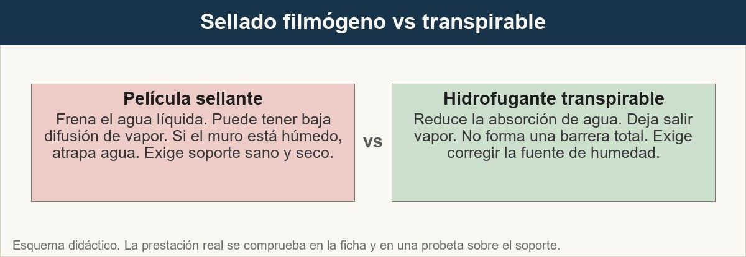
4 · Transpirable no es lo mismo que sellado
Proteger del agua y dejar salir el vapor son requisitos que se equilibran con la ficha, no con el eslogan.
Ver imagen original en el OA
Notes:
Imagen del OA: assets/fig-4-sellado-o-transpirable.jpg
Texto alternativo: Comparación entre un recubrimiento filmógeno de baja permeabilidad y un sistema hidrofugante transpirable.
Pie: Proteger del agua y dejar salir el vapor son requisitos que se equilibran con la ficha, no con el eslogan.
Enlace: https://pinturasespecializadas.lumbre.lat/object/fachada-costera-salitre-viento-y-radiacion

Slide 31
Actividad 4 · Opción múltiple
Sección: 4 · Transpirable no es lo mismo que sellado
Una fachada de mortero antiguo, húmeda y con eflorescencias, va a recibir un acabado. ¿Qué criterio pesa más en la elección?
A) El color más parecido al original.
B) Que el sistema permita secar el muro y que la fuente de humedad esté controlada.
C) Que la pintura tenga el mayor brillo posible.
D) Que se pueda aplicar sin limpiar la sal.
Fachada costera: salitre, viento y radiación
31 / 73
Notes:
Solución: B) Que el sistema permita secar el muro y que la fuente de humedad esté controlada.
Explicación: En un muro húmedo con sales, la prioridad es no encerrar la humedad y corregir su origen. El color y el brillo son decisiones de acabado; aplicar sin limpiar la sal garantiza que el sistema falle.
Evidencia: Apartado 4: equilibrio entre impermeabilidad y transpiración.
Enlace al OA: https://pinturasespecializadas.lumbre.lat/object/fachada-costera-salitre-viento-y-radiacion

Slide 32
5 · Orientación, altura y detalles · 1 de 2
La exposición no es uniforme. En un mismo edificio, la fachada que recibe el viento dominante puede estar mucho más castigada que la opuesta. La altura también importa: las plantas altas reciben más viento y lluvia batiente; las bajas, más salpicaduras y suciedad.
Los puntos singulares concentran los fallos:
•
Cornisas y petos que acumulan agua y suciedad.
•
Juntas y encuentros entre materiales distintos.
•
Fisuras por donde entra la lluvia batiente.
Fachada costera: salitre, viento y radiación
32 / 73

Slide 33
5 · Orientación, altura y detalles · 2 de 2
•
Bajantes y desagües que vierten sobre la fachada.
•
Barandillas y anclajes metálicos que corroen y manchan.
•
Ventanas y cajones de persiana con remates deficientes.
Un sistema puede ser correcto y fallar en un detalle. Por eso la propuesta incluye qué se hace en cada punto singular y qué queda fuera del alcance del pintor. No se trata de convertir al vendedor en constructor: se trata de no prometer una fachada estanca cuando el agua entra por una junta que nadie va a reparar.
Fachada costera: salitre, viento y radiación
33 / 73
Notes:
Continuación de «5 · Orientación, altura y detalles» (2 de 2).

Slide 34
Actividad 5 · Detective de errores · 1 de 2
Sección: 5 · Orientación, altura y detalles
Cinco frases de una propuesta para una comunidad. Marca las que no se sostienen.
A) «Aplicaremos el sistema en toda la fachada; los remates y las bajantes no hacen falta tocarlos.»
B) «La fachada norte tiene más biofilm; la trataremos por separado y buscaremos la humedad que lo alimenta.»
C) «Con una capa más gruesa de pintura, la sal dejará de salir.»
Fachada costera: salitre, viento y radiación
34 / 73
Notes:
Solución: B) «La fachada norte tiene más biofilm; la trataremos por separado y buscaremos la humedad que lo alimenta.»
Explicación: Ignorar remates y bajantes deja entradas de agua; más espesor no elimina la sal; y una barandilla oxidada requiere preparación y sistema para metal, no el mismo acabado de fachada. Las frases segunda y quinta separan zonas y dejan límites por escrito.
Evidencia: Apartado 5: puntos singulares y alcance de la propuesta.
Enlace al OA: https://pinturasespecializadas.lumbre.lat/object/fachada-costera-salitre-viento-y-radiacion

Slide 35
Actividad 5 · Detective de errores · 2 de 2
D) «Las barandillas oxidadas se incluyen en el sistema de fachada y quedan protegidas.»
E) «Antes de pintar, revisaremos cornisas, juntas y fisuras y dejaremos por escrito qué se repara y qué no.»
Fachada costera: salitre, viento y radiación
35 / 73
Notes:
Continuación de «Actividad 5 · Detective de errores» (2 de 2).

Slide 36
6 · Mantenimiento: lavar antes de repintar · 1 de 3
En costa, el mantenimiento no es un extra: es parte del sistema. La sal, la suciedad y el biofilm se acumulan; si se repinta encima, se sella suciedad y se pierde adherencia.
Limpieza periódica. Agua y un limpiador adecuado al acabado, con la presión ajustada al soporte. En marés o mortero degradado, la presión alta arranca material. En zonas con biofilm, se usa el producto indicado por el fabricante y se evita que el agua de lavado acabe donde no debe.
Fachada costera: salitre, viento y radiación
36 / 73

Slide 37
6 · Mantenimiento: lavar antes de repintar · 2 de 3
Inspección antes de repintar. Comprobar adherencia, erosión, tiza, fisuras nuevas, óxido y puntos singulares. Repintar solo lo que lo necesita puede ser más razonable que renovar toda la fachada.
Registro. Anotar qué se limpió, con qué, cuándo y qué se observó. Ese registro permite comparar y justificar el siguiente mantenimiento.
Fachada costera: salitre, viento y radiación
37 / 73
Notes:
Continuación de «6 · Mantenimiento: lavar antes de repintar» (2 de 3).

Slide 38
6 · Mantenimiento: lavar antes de repintar · 3 de 3
No existe un intervalo universal. Una fachada en primera línea y orientada al viento puede necesitar limpieza mucho antes que una protegida. Prometer un plazo sin conocer la exposición es vender una expectativa, no un mantenimiento.
Fachada costera: salitre, viento y radiación
38 / 73
Notes:
Continuación de «6 · Mantenimiento: lavar antes de repintar» (3 de 3).

Slide 39
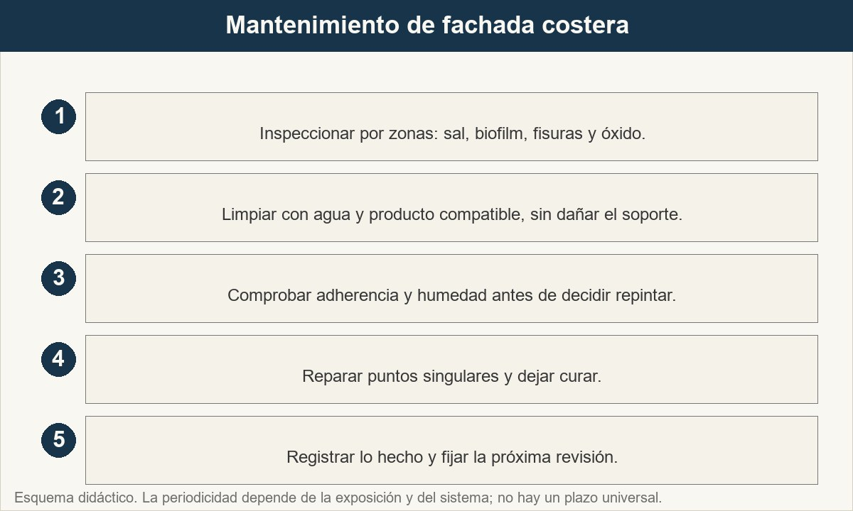
6 · Mantenimiento: lavar antes de repintar
El mantenimiento empieza por mirar y limpiar, no por dar otra mano de pintura.
Ver imagen original en el OA
Notes:
Imagen del OA: assets/fig-5-mantenimiento.jpg
Texto alternativo: Secuencia de cinco pasos de mantenimiento de una fachada costera: inspeccionar, limpiar, comprobar, reparar y registrar.
Pie: El mantenimiento empieza por mirar y limpiar, no por dar otra mano de pintura.
Enlace: https://pinturasespecializadas.lumbre.lat/object/fachada-costera-salitre-viento-y-radiacion

Slide 40
Sección
6 · Mantenimiento: lavar antes de repintar · Protocolo de limpieza y revisión · Paso 1 de 5
Paso 1
Fotografía la fachada por zonas antes de tocar nada.
Fachada costera: salitre, viento y radiación
40 / 73
Notes:
Recorrido: Protocolo de limpieza y revisión
Paso 1 de 5: Paso 1
Texto del paso: Fotografía la fachada por zonas antes de tocar nada.
Enlace: https://pinturasespecializadas.lumbre.lat/object/fachada-costera-salitre-viento-y-radiacion

Slide 41
Sección
6 · Mantenimiento: lavar antes de repintar · Protocolo de limpieza y revisión · Paso 2 de 5
Paso 2
Retira suciedad suelta y sal con el método adecuado.
Fachada costera: salitre, viento y radiación
41 / 73
Notes:
Recorrido: Protocolo de limpieza y revisión
Paso 2 de 5: Paso 2
Texto del paso: Retira suciedad suelta y sal con el método adecuado.
Enlace: https://pinturasespecializadas.lumbre.lat/object/fachada-costera-salitre-viento-y-radiacion

Slide 42
Sección
6 · Mantenimiento: lavar antes de repintar · Protocolo de limpieza y revisión · Paso 3 de 5
Paso 3
Trata el biofilm con el producto indicado y aclara.
Fachada costera: salitre, viento y radiación
42 / 73
Notes:
Recorrido: Protocolo de limpieza y revisión
Paso 3 de 5: Paso 3
Texto del paso: Trata el biofilm con el producto indicado y aclara.
Enlace: https://pinturasespecializadas.lumbre.lat/object/fachada-costera-salitre-viento-y-radiacion

Slide 43
Sección
6 · Mantenimiento: lavar antes de repintar · Protocolo de limpieza y revisión · Paso 4 de 5
Paso 4
Deja secar y comprueba adherencia y humedad.
Fachada costera: salitre, viento y radiación
43 / 73
Notes:
Recorrido: Protocolo de limpieza y revisión
Paso 4 de 5: Paso 4
Texto del paso: Deja secar y comprueba adherencia y humedad.
Enlace: https://pinturasespecializadas.lumbre.lat/object/fachada-costera-salitre-viento-y-radiacion

Slide 44
Sección
6 · Mantenimiento: lavar antes de repintar · Protocolo de limpieza y revisión · Paso 5 de 5
Paso 5
Anota resultados, incidencias y fecha de la próxima revisión.
Fachada costera: salitre, viento y radiación
44 / 73
Notes:
Recorrido: Protocolo de limpieza y revisión
Paso 5 de 5: Paso 5
Texto del paso: Anota resultados, incidencias y fecha de la próxima revisión.
Enlace: https://pinturasespecializadas.lumbre.lat/object/fachada-costera-salitre-viento-y-radiacion

Slide 45
Actividad 6 · Completar la frase
Sección: 6 · Mantenimiento: lavar antes de repintar
Antes de repintar una fachada costera hay que ___ la sal y la suciedad, comprobar la ___ y corregir los puntos singulares. El mantenimiento no tiene un plazo universal: depende de la ___ y del sistema.
Fachada costera: salitre, viento y radiación
45 / 73
Notes:
Solución: retirar · adherencia · exposición
Explicación: Repintar sobre sal y suciedad compromete la adherencia. La revisión previa y la corrección de detalles son obligatorias; la frecuencia depende de la exposición real, no de una cifra fija.
Evidencia: Apartado 6: limpieza, comprobación y registro.
Enlace al OA: https://pinturasespecializadas.lumbre.lat/object/fachada-costera-salitre-viento-y-radiacion

Slide 46
7 · Límites y promesas en costa · 1 de 3
La conversación comercial en costa tiende a dos extremos: «esto dura para siempre» y «aquí no hay nada que hacer». Ninguno es cierto.
Lo que un sistema puede hacer. Reducir la absorción de agua, resistir mejor la radiación, dificultar el agarre del biofilm, proteger el color durante más tiempo y facilitar la limpieza. Todo dentro de un mantenimiento y de unas condiciones.
Fachada costera: salitre, viento y radiación
46 / 73

Slide 47
7 · Límites y promesas en costa · 2 de 3
Lo que no puede hacer. Detener una filtración activa, reparar una grieta estructural, eliminar la sal si el agua sigue entrando, proteger una armadura corroída o sustituir un remate mal ejecutado.
Cómo decirlo. «Este sistema está pensado para esta exposición y reduce el mantenimiento; necesita limpieza periódica y no corrige la entrada de agua por la junta». Esa frase no vende menos: evita la reclamación que llega dos veranos después.
Fachada costera: salitre, viento y radiación
47 / 73
Notes:
Continuación de «7 · Límites y promesas en costa» (2 de 3).

Slide 48
7 · Límites y promesas en costa · 3 de 3
La garantía, si se ofrece, debe describir qué cubre y qué no: producto, aplicación, soporte, mantenimiento y causas excluidas. La duración concreta es una decisión contractual de la empresa, no una propiedad universal de la pintura.
Fachada costera: salitre, viento y radiación
48 / 73
Notes:
Continuación de «7 · Límites y promesas en costa» (3 de 3).

Slide 49
Actividad 7 · Opción múltiple
Sección: 7 · Límites y promesas en costa
¿Cuál es la forma más honesta de plantear el resultado de un sistema en una fachada costera?
A) «No volverá a tener sal ni manchas nunca.»
B) «Reduce la entrada de agua y facilita el mantenimiento, siempre que se corrijan las entradas y se limpie periódicamente.»
C) «Es igual que cualquier pintura de interior, pero más cara.»
D) «Con tres manos ya no hace falta mantenimiento.»
Fachada costera: salitre, viento y radiación
49 / 73
Notes:
Solución: B) «Reduce la entrada de agua y facilita el mantenimiento, siempre que se corrijan las entradas y se limpie periódicamente.»
Explicación: La respuesta honesta liga la prestación a condiciones verificables: controlar el agua y mantener. Las promesas absolutas no se pueden sostener en un ambiente con sal, viento y radiación.
Evidencia: Apartado 7: alcance y límites del sistema costero.
Enlace al OA: https://pinturasespecializadas.lumbre.lat/object/fachada-costera-salitre-viento-y-radiacion

Slide 50
Herramienta de trabajo: protocolo de fachada costera
Se usa para inspeccionar y para explicar la propuesta. Cada fila separa lo que se observa, lo que se comprueba y lo que se decide; lo que no se puede resolver se marca como límite.
Fachada costera: salitre, viento y radiación
50 / 73

Slide 51
Herramienta de trabajo: protocolo de fachada costera
Modelo didáctico. Las referencias del catálogo y la política de mantenimiento deben confirmarse con dirección técnica.
Fachada costera: salitre, viento y radiación
51 / 73
Notes:
Título completo de la tabla que sigue.

Slide 52
Tabla · 1 de 3
Punto | Qué se comprueba | Decisión o límite
Orientación | Viento dominante y lluvia batiente | Exposición por paño
Altura | Plantas altas y bajas | Más viento arriba; más salpicadura abajo
Sal | Costra, recurrencia y humedad | Limpiar y buscar el agua
Biofilm | Color, extensión y humedad de fondo | Tratar y corregir la causa
Fachada costera: salitre, viento y radiación
52 / 73
Notes:
Tabla del OA: Tabla
Enlace: https://pinturasespecializadas.lumbre.lat/object/fachada-costera-salitre-viento-y-radiacion

Slide 53
Tabla · 2 de 3
Punto | Qué se comprueba | Decisión o límite
Fisuras | Abertura, longitud y evolución | Estable: tratar; evolutiva: derivar
Cornisas y petos | Acumulación de agua y suciedad | Revisar remate antes de pintar
Juntas | Continuidad y estanqueidad | Reparar o excluir del alcance
Metales | Óxido, anclajes y manchas | Sistema específico para metal
Fachada costera: salitre, viento y radiación
53 / 73
Notes:
Tabla del OA: Tabla
Enlace: https://pinturasespecializadas.lumbre.lat/object/fachada-costera-salitre-viento-y-radiacion

Slide 54
Tabla · 3 de 3
Punto | Qué se comprueba | Decisión o límite
Sistema | Agua, vapor, espesor y fisuras | Elegir con ficha y probeta
Mantenimiento | Limpieza y revisión | Fijar responsable y registro
Fachada costera: salitre, viento y radiación
54 / 73
Notes:
Tabla del OA: Tabla
Enlace: https://pinturasespecializadas.lumbre.lat/object/fachada-costera-salitre-viento-y-radiacion

Slide 55
Herramienta de trabajo: protocolo de fachada costera
Cómo usarla
Si un punto singular no se va a reparar, se escribe en la oferta. La fachada puede mejorar sin ser estanca; lo que no puede es prometerse como estanca sin haberlo resuelto.
Fachada costera: salitre, viento y radiación
55 / 73

Slide 56
Repaso activo · Memoria: agente y respuesta
Cara A | Cara B
Sal marina | Retirar y controlar el agua
Lluvia batiente | Revisar juntas, fisuras y remates
Radiación UV | Acabado resistente y color estable
Biofilm | Limpiar y corregir la humedad
Viento y arena | Limpiar sin rayar el acabado
Metal oxidado | Sistema específico para metal
Fachada costera: salitre, viento y radiación
56 / 73
Notes:
Tabla del OA: Repaso activo · Memoria: agente y respuesta
Enlace: https://pinturasespecializadas.lumbre.lat/object/fachada-costera-salitre-viento-y-radiacion

Slide 57
Repaso activo · Memoria: agente y respuesta · Cómo practicar
Este es el contenido estático del juego. Para emparejar las cartas y practicar la interacción, abre el OA.
Abrir el juego en el OA
Fachada costera: salitre, viento y radiación
57 / 73
Notes:
Juego de memoria: Repaso activo · Memoria: agente y respuesta
Enlace: https://pinturasespecializadas.lumbre.lat/object/fachada-costera-salitre-viento-y-radiacion

Slide 58
Repaso activo · Tarjetas de repaso rápido · Tarjeta 1 de 5
Pregunta
¿Por qué vuelve la sal después de limpiar?
Fachada costera: salitre, viento y radiación
58 / 73
Notes:
Anverso: ¿Por qué vuelve la sal después de limpiar?
Reverso: Porque el agua sigue entrando y transportando sales; sin corregir el origen, el ciclo continúa.
Enlace: https://pinturasespecializadas.lumbre.lat/object/fachada-costera-salitre-viento-y-radiacion

Slide 59
Repaso activo · Tarjetas de repaso rápido · Tarjeta 1 de 5 · Respuesta
Respuesta
Porque el agua sigue entrando y transportando sales; sin corregir el origen, el ciclo continúa.
Fachada costera: salitre, viento y radiación
59 / 73
Notes:
Respuesta de la tarjeta 1.

Slide 60
Repaso activo · Tarjetas de repaso rápido · Tarjeta 2 de 5
Pregunta
¿Qué significa hidrofugante transpirable?
Fachada costera: salitre, viento y radiación
60 / 73
Notes:
Anverso: ¿Qué significa hidrofugante transpirable?
Reverso: Que reduce la absorción de agua líquida sin cerrar del todo el paso del vapor.
Enlace: https://pinturasespecializadas.lumbre.lat/object/fachada-costera-salitre-viento-y-radiacion

Slide 61
Repaso activo · Tarjetas de repaso rápido · Tarjeta 2 de 5 · Respuesta
Respuesta
Que reduce la absorción de agua líquida sin cerrar del todo el paso del vapor.
Fachada costera: salitre, viento y radiación
61 / 73
Notes:
Respuesta de la tarjeta 2.

Slide 62
Repaso activo · Tarjetas de repaso rápido · Tarjeta 3 de 5
Pregunta
¿Una mancha verde es siempre moho?
Fachada costera: salitre, viento y radiación
62 / 73
Notes:
Anverso: ¿Una mancha verde es siempre moho?
Reverso: No. Puede ser alga, cianobacteria u hongo; conviene identificarla y corregir la humedad.
Enlace: https://pinturasespecializadas.lumbre.lat/object/fachada-costera-salitre-viento-y-radiacion

Slide 63
Repaso activo · Tarjetas de repaso rápido · Tarjeta 3 de 5 · Respuesta
Respuesta
No. Puede ser alga, cianobacteria u hongo; conviene identificarla y corregir la humedad.
Fachada costera: salitre, viento y radiación
63 / 73
Notes:
Respuesta de la tarjeta 3.

Slide 64
Repaso activo · Tarjetas de repaso rápido · Tarjeta 4 de 5
Pregunta
¿Qué se revisa antes de repintar en costa?
Fachada costera: salitre, viento y radiación
64 / 73
Notes:
Anverso: ¿Qué se revisa antes de repintar en costa?
Reverso: Sal, suciedad, biofilm, adherencia, humedad, fisuras, juntas y metales.
Enlace: https://pinturasespecializadas.lumbre.lat/object/fachada-costera-salitre-viento-y-radiacion

Slide 65
Repaso activo · Tarjetas de repaso rápido · Tarjeta 4 de 5 · Respuesta
Respuesta
Sal, suciedad, biofilm, adherencia, humedad, fisuras, juntas y metales.
Fachada costera: salitre, viento y radiación
65 / 73
Notes:
Respuesta de la tarjeta 4.

Slide 66
Repaso activo · Tarjetas de repaso rápido · Tarjeta 5 de 5
Pregunta
¿Existe un plazo universal de mantenimiento?
Fachada costera: salitre, viento y radiación
66 / 73
Notes:
Anverso: ¿Existe un plazo universal de mantenimiento?
Reverso: No. Depende de la exposición, el sistema y el uso; se fija tras inspeccionar.
Enlace: https://pinturasespecializadas.lumbre.lat/object/fachada-costera-salitre-viento-y-radiacion

Slide 67
Repaso activo · Tarjetas de repaso rápido · Tarjeta 5 de 5 · Respuesta
Respuesta
No. Depende de la exposición, el sistema y el uso; se fija tras inspeccionar.
Fachada costera: salitre, viento y radiación
67 / 73
Notes:
Respuesta de la tarjeta 5.

Slide 68
Chequeo: ¿sabes leer una fachada costera? · 1 de 2
Criterio de avance
Se considera superado con al menos 70% de acierto agregado en las actividades cubiertas.
Actividades cubiertas
• Opción múltiple · act-1
• Clasificar · act-2
• Verdadero o falso · act-3
• Opción múltiple · act-4
• Detective de errores · act-5
Fachada costera: salitre, viento y radiación
68 / 73
Notes:
Compuerta de avance: Chequeo: ¿sabes leer una fachada costera?
Umbral declarado: 70%.
No se incluyen puntuaciones de ninguna sesión ni respuestas personales.
Enlace: https://pinturasespecializadas.lumbre.lat/object/fachada-costera-salitre-viento-y-radiacion

Slide 69
Chequeo: ¿sabes leer una fachada costera? · 2 de 2
• Completar la frase · act-6
• Opción múltiple · act-7
Al superar: Puedes separar sal, lluvia, UV y biofilm, elegir un sistema compatible y explicar el mantenimiento sin prometer el «para siempre».
Si aún no se alcanza: Vuelve a los apartados 2, 3 y 4. Los fallos más frecuentes son tapar la sal, sellar un muro húmedo y prometer que no volverá.
Fachada costera: salitre, viento y radiación
69 / 73
Notes:
Continuación de «Chequeo: ¿sabes leer una fachada costera?» (2 de 2).

Slide 70
Para dominar este tema · 1 de 4
En costa, la fachada no se protege con una capa más gruesa, sino con un sistema que entienda el agua: de dónde viene, por dónde sale y qué queda cuando se evapora. La sal se controla corrigiendo la entrada de agua; el biofilm se trata y se priva de humedad; la radiación se combate con un ligante y un color adecuados; y los detalles —cornisas, juntas, bajantes y metales— deciden más que el bote de acabado.
Fachada costera: salitre, viento y radiación
70 / 73

Slide 71
Para dominar este tema · 2 de 4
La regla que resume la lección: ninguna promesa absoluta en un ambiente que cambia cada temporada. Un sistema honesto dice qué reduce, qué no corrige y qué mantenimiento necesita. Esa es la diferencia entre una fachada que envejece bien y una reclamación que vuelve cada verano.
•
UNE-EN 1062-3, determinación de la permeabilidad al agua líquida de recubrimientos exteriores (consulta 2026-10-24).
Fachada costera: salitre, viento y radiación
71 / 73
Notes:
Continuación de «Para dominar este tema» (2 de 4).

Slide 72
Para dominar este tema · 3 de 4
•
UNE-EN 1062-1, clasificación de recubrimientos para albañilería exterior y hormigón: https://www.une.org/encuentra-tu-norma/busca-tu-norma/norma?c=N0033309 (consulta 2026-10-24).
•
ISO 4628, evaluación de la degradación de recubrimientos: designación de la cantidad e importancia de los defectos (consulta 2026-10-24).
Fachada costera: salitre, viento y radiación
72 / 73
Notes:
Continuación de «Para dominar este tema» (3 de 4).

Slide 73
Para dominar este tema · 4 de 4
•
CTE, Documento Básico HS 1 «Protección frente a la humedad»: https://www.codigotecnico.org/pdf/Documentos/HS/DccHS.pdf (consulta 2026-10-24).
•
AEMET, datos climáticos de referencia para el litoral mediterráneo: https://www.aemet.es/ (consulta 2026-10-24).
•
Fichas técnicas de los sistemas del catálogo: prestaciones de agua, vapor, espesor y condiciones de aplicación.
Fachada costera: salitre, viento y radiación
73 / 73
Notes:
Continuación de «Para dominar este tema» (4 de 4).

